Slide 1
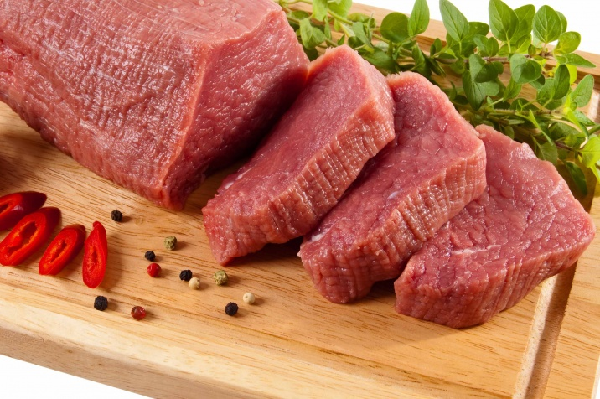
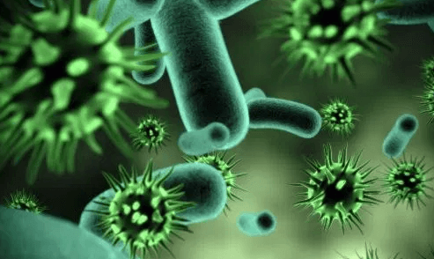
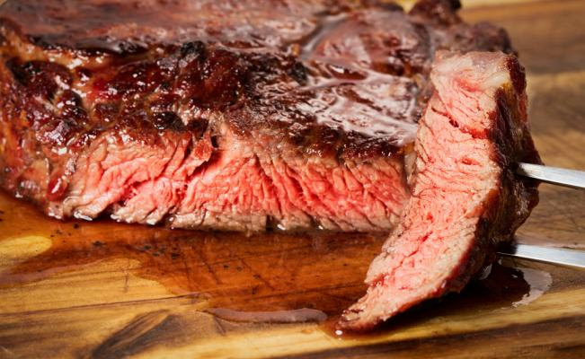
CONTAMINAÇÃO CRUZADA - PRODUÇÃO ALIMENTAR SOBRE VIGILÂNCIA
Profª Ana Paula do Patrocínio – Técnico em Cozinha
Etec santa Ifigênia - 2018

Slide 2
O que é contaminação cruzada?
A contaminação cruzada é a transferência de contaminantes biológicos, como microrganismos patogênicos, entre alimentos, superfícies e materiais de produção.
Essa transferência de contaminantes entre os alimentos pode e deve ser evitada com medidas fundamentais para garantir a segurança na hora do consumo.

Slide 3
Tipos de contaminação cruzada
Direta - Quando a contaminação cruzada se dá diretamente de um alimento contaminado para outro;
Indireta - Está associada com a transferência de contaminantes a partir dos utensílios, equipamentos ou superfícies relacionados na manipulação do alimento.

Slide 4
Contaminação cruzada – tipos diferentes de alimentos

Slide 5
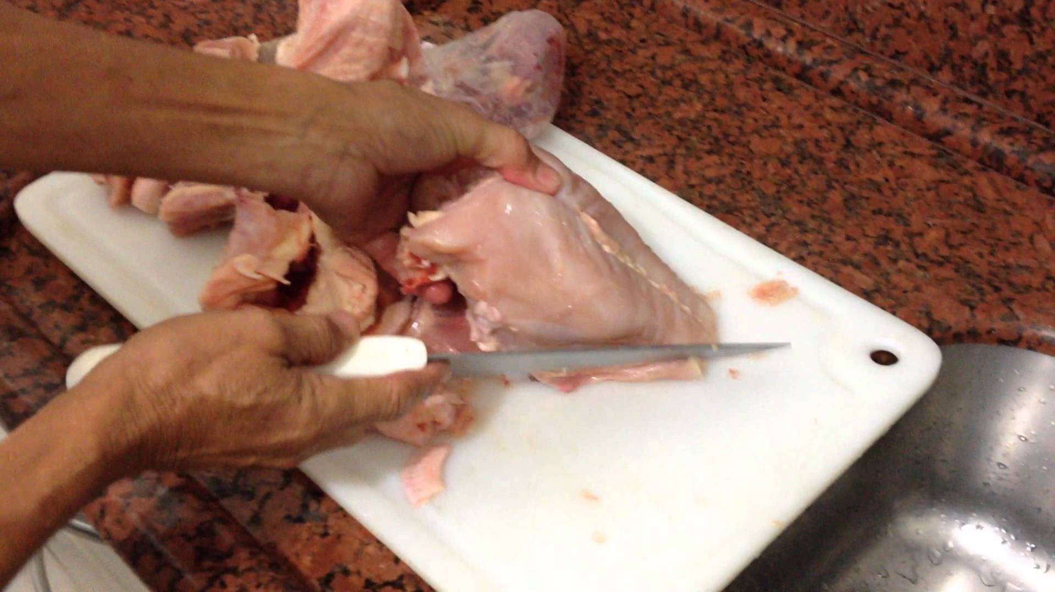
Contaminação cruzada – crus e assados

Slide 6
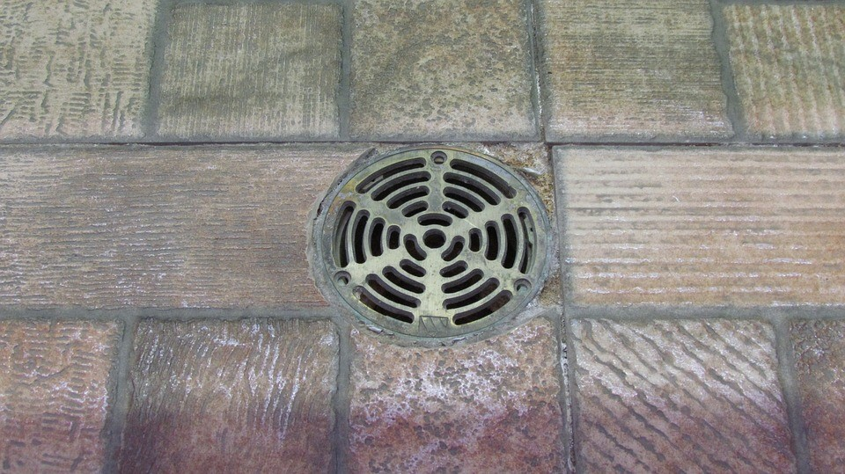
Contaminação cruzada – água de lavagem de uma área para a outra

Slide 7
Contaminação cruzada – utensílios sujos e limpos

Slide 8
Contaminação cruzada – Higienização com produção

Slide 9
Formas de evitar a contaminação

Slide 10
DOENÇAS DE ORIGEM ALIMENTAR
A expressão "doenças de origem alimentar" é tradicionalmente utilizada para designar um quadro de sintomatológico, caracterizado por um sintomas conjunto de perturbações gástricas, envolvendo geralmente vômitos, diarréia, febres e dores abdominais, que podem ocorrer individualmente ou em combinação.

Slide 11
MODALIDADES
INFECÇÃO ALIMENTAR
Grande concentração de microorganismos patógenos.
INTOXICAÇÃO ALIMENTAR;
Presença de toxina microbiana. Toxina produzida durante proliferação do microorganismo.

Slide 12
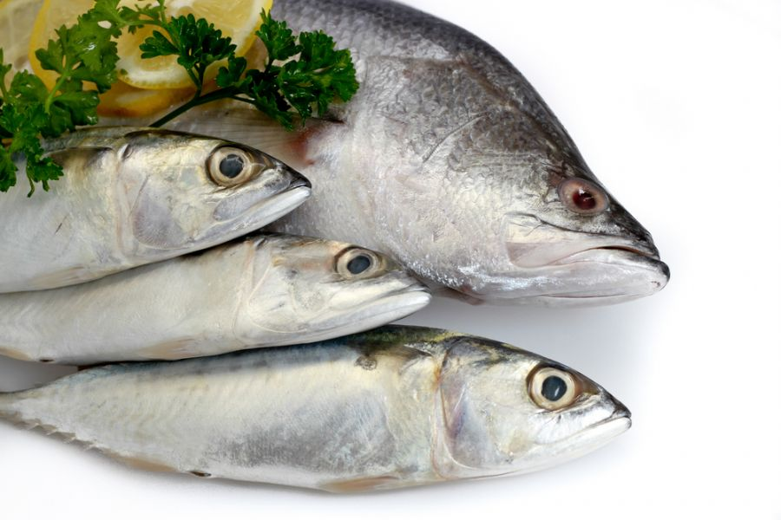
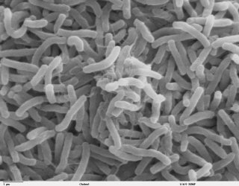
Principais Microorganismos de Infecção Alimentar
CÓLERA – Vibrio colerae
Diarréia, acompanhada de dor de cabeça, câimbras musculares , dores abdominais, vômitos e desidratação. Por 3 ou 4 dias.
Transmissão por água e pescados.
A evolução da doença é provocada, também, pelo estado de desnutrição do indivíduo.
Se não tratável morte em 24 a 48 horas.

Slide 13
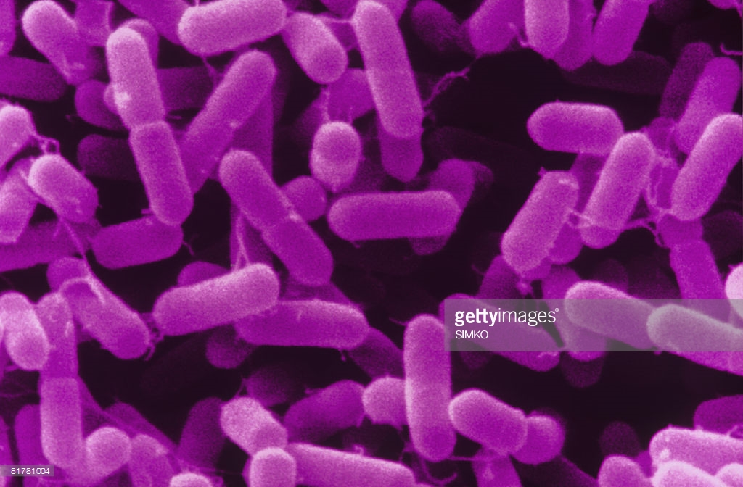
Principais Microorganismos de Infecção Alimentar
Listeria Monocytogenes
Provoca dor de cabeça, febre, cansaço.
Comumente encontrada em queijos e sorvete.
Considerada um microrganismo oportunista, os indivíduos mais suscetíveis à listeriose são crianças, mulheres grávidas e o feto, indivíduos imunodeficientes e idosos.

Slide 14
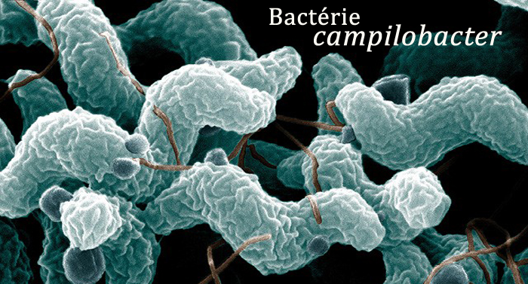
Principais Microorganismos de Infecção Alimentar
Campylobacter sp
A doença provoca diarréia, dores abdominais e os alimentos mais envolvidos à infecção alimentar por Campylobacter sp são carnes suínas e bovinas, leite cru.
Presente nas fezes de pombo

Slide 15
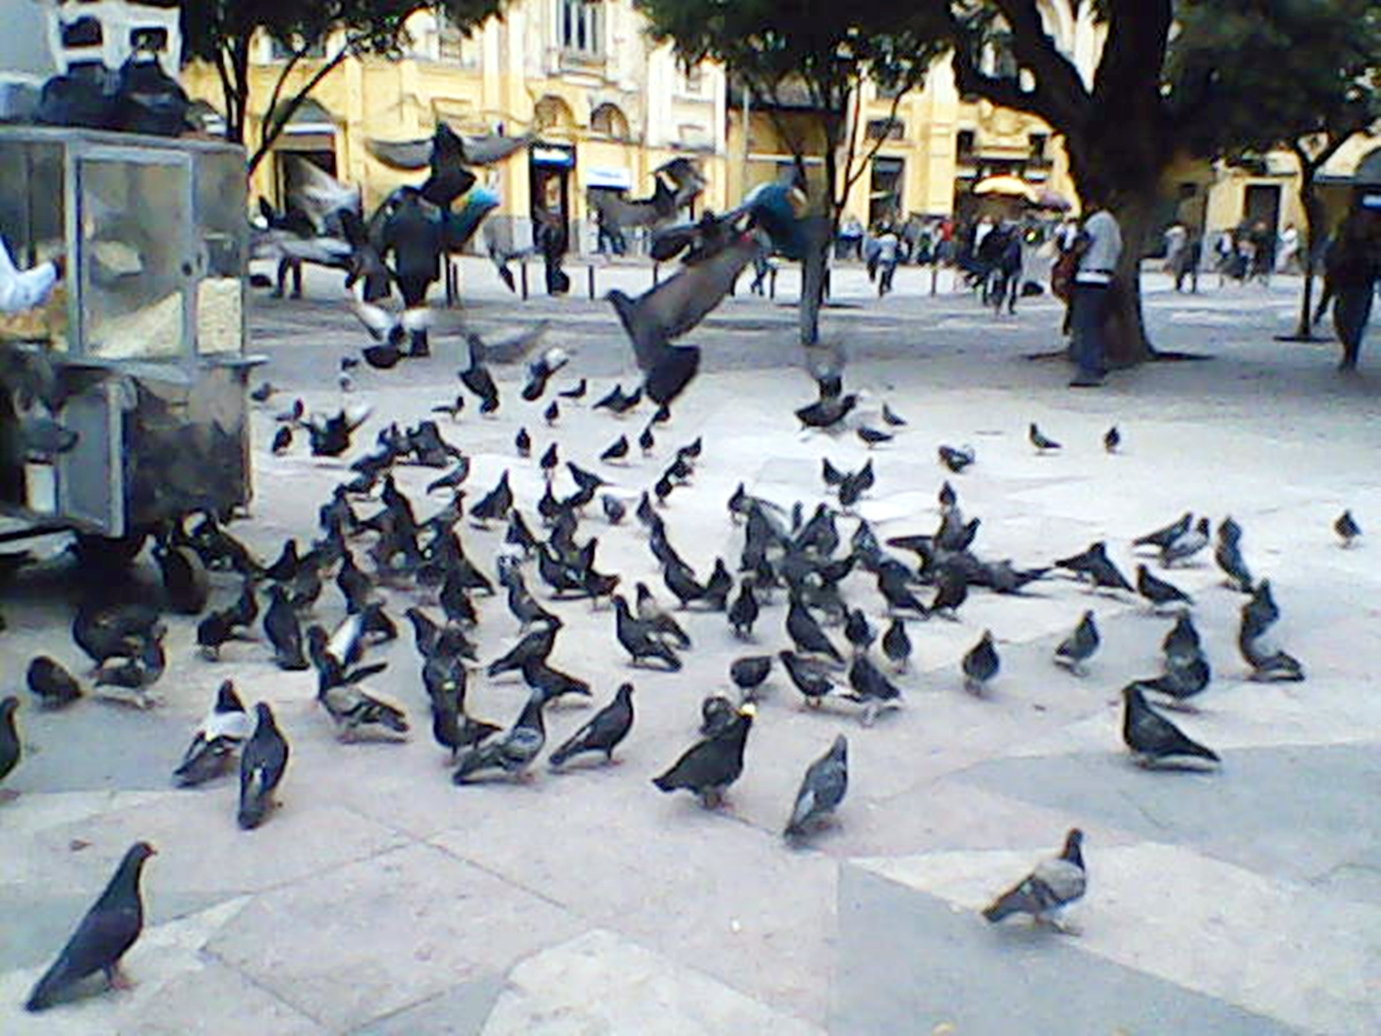
PIPOca?

Slide 16
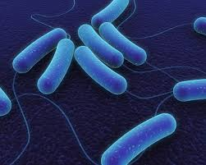
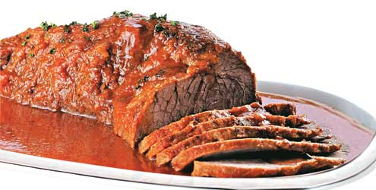
Principais Microorganismos de Infecção Alimentar
Clostridium perfringens
Células viáveis de C. perfrigens, que esporulam no intestino delgado, liberando a enterotoxina.
Dores abdominais agudas, diarréia com náuseas e febre no período entre oito a doze horas.
Alimentos preparados em grandes quantidades e consumidos horas após. Alimentos a base de carne bovina e frango têm sido os principais causadores desta infecção.

Slide 17
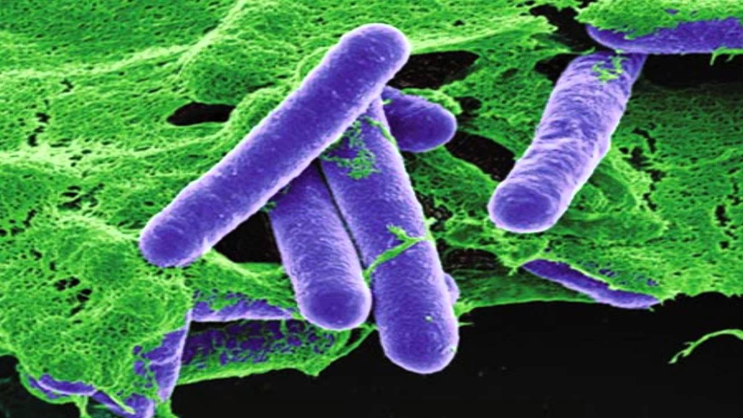
Principais Microorganismos de Intoxicação Alimentar
Clostridium botulinum
Anaeróbios (crescem sem oxigênio), capazes de produzir toxinas.
O botulismo tem um período de incubação de varia de 12 a 36 horas.
Os sintomas são náuseas, vômitos e diarréia ou fadiga muscular. Mata por atrofiar a musculatura
Pescados marinhos, conservas em geral e legumes.

Slide 18
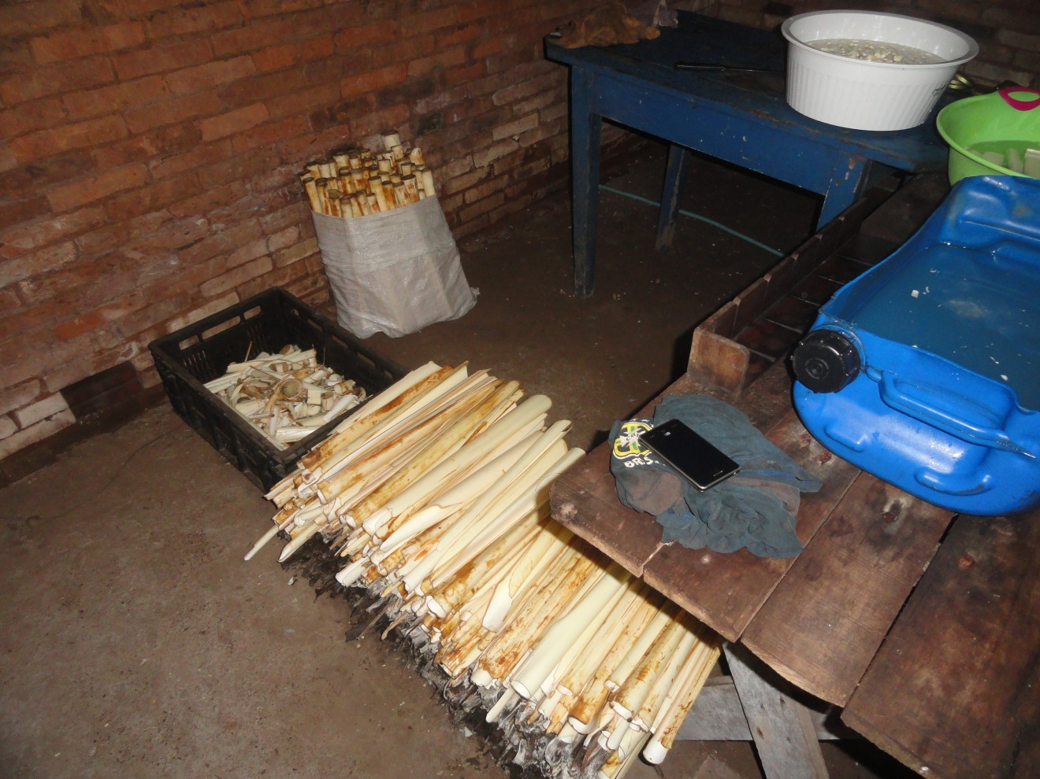
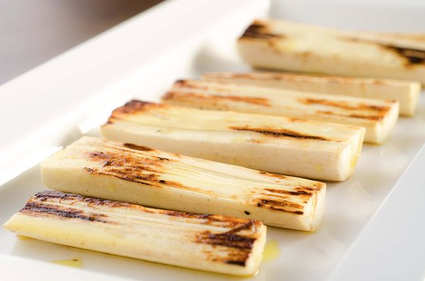
Palmito de qualidade?

Slide 19
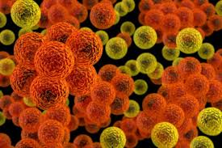
Staphylococcus aureus
A intoxicação alimentar estafilocócica é resultado de contaminação do alimento por um portador humano, ou transferência de microrganismos de um alimento para outro.
Vômitos intensos, diarréia, dor abdominal, febre e cefaléia e os sintomas geralmente duram menos de vinte e quatro horas.
Os alimentos mais envolvidos são leite, tortas recheadas com creme, frango e presunto.

Slide 20
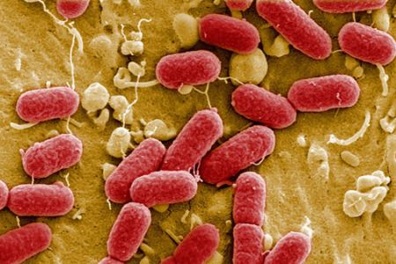
ESCHERICHIA coli
A infecção por E.coli está associada às práticas inadequadas de higiene física e alimentar;
Sua transmissão é fecal-oral e manipuladores de alimentos;
Os alimentos suscetíveis à infecção são carnes, hortaliças, leite e água não tratada;

Slide 21
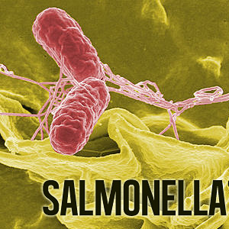
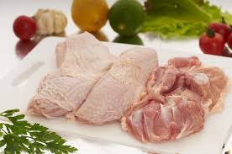
Salmonella
S. typhimurium a responsabilidade pelos maiores incidentes. Esta espécie produz uma toxina letal.
Leite, queijos, chocolates, carnes frescas, e preparações com ovos crus.
Diarréias, dores abdominais, febre e vômitos. Estes sintomas aparecem, normalmente, entre 12 a 36 horas após ingestão dos alimentos contaminados.

